Slide 1
Java语言

Slide 2
关于Java语言基础知识同学们需要学会什么？
类型转换知识
运算符的使用
怎么调用Java提供的程序
数组使用的注意点
如何实现程序中不同类型的变量或者数据互相传输，不同类型的数据运算的结果数据的类型如何确定？
程序中怎么进行数据的基本算术运算、以及一些逻辑运算、Java提供了具体哪些运算方式
程序员需要调用Java写好的一些程序，这些程序如何去调用

Slide 3
类型转换
自动类型转换
表达式的自动类型转换
强制类型转换
运算符
案例知识：键盘录入技术

Slide 4
什么是自动类型转换，为什么要学习自动类型转换？
类型范围小的变量，可以直接赋值给类型范围大的变量。
自动类型转换的底层原理
byte a = 12 ; int b = a; System.out.println(b); // 12
a
00001100
(8位)
b
00000000 00000000 00000000
00001100
(32位)
自动类型转换的其他形式
byte short int long float double
char

Slide 5
为什么要进行类型转换？
存在不同类型的变量赋值给其他类型的变量
自动类型转换是什么样的？
类型范围小的变量，可以直接赋值给类型范围大的变量。

Slide 6
类型转换
自动类型转换
表达式的自动类型转换
强制类型转换
运算符
案例知识：键盘录入技术

Slide 7
表达式的自动类型转换
在表达式中，小范围类型的变量会自动转换成当前较大范围的类型再运算。
byte 、short、char int long float double
注意事项：
表达式的最终结果类型由表达式中的最高类型决定。
在表达式中，byte、short、char 是直接转换成int类型参与运算的。

Slide 8
表达式的自动类型转换是什么样的？
小范围的类型会自动转换成大范围的类型运算。
表达式的最终结果类型是由谁决定的？
最终类型由表达式中的最高类型决定。
表达式的有哪些类型转换是需要注意的？
byte short char是直接转换成int类型参与运算的。

Slide 9
类型转换
自动类型转换
表达式的自动类型转换
强制类型转换
运算符
案例知识：键盘录入技术

Slide 10
场景
int a = 功能1(); 功能2(byte b);
int a = 20; byte b = a;
//报错
问题
类型范围大的数据或者变量，不能直接赋值给类型范围小的变量，会报错。
强制类型转换
可以强行将类型范围大的变量、数据赋值给类型范围小的变量。
数据类型 变量2 = (数据类型)变量1、数据
int a = 20; byte b = (byte)a;

Slide 11
强制类型转换底层原理
int a = 20; byte b = (byte)a;
System.out.println(b); // 20
a
00000000 00000000 00000000 00010100
(32位)
b
00010100
(8位）
int i = 1500; byte j = (byte)i;
System.out.println(j); // -36
i
00000000 00000000 00000101 11011100‬
(32位)
j
11011100
(8位）
注意事项
强制类型转换可能造成数据(丢失)溢出；
浮点型强转成整型，直接丢掉小数部分，保留整数部分返回。

Slide 12
什么是强制类型转换？
可以强行将类型范围大的变量、数据赋值给类型范围小的变量。
强制类型转换有哪些需要注意的？
可能出现数据丢失。
小数强制转换成整数是直接截断小数保留整数。
数据类型 变量 = (数据类型)变量、数据

Slide 13
类型转换
运算符
基本算数运算符
+符号做连接符
自增自减运算符
赋值运算符
关系运算符
逻辑运算符
三元运算符
运算符优先级
案例知识：键盘录入技术

Slide 14
运算符
运算符：对字面量或者变量进行操作的符号。
算数运算符
符号 | 作用 | 说明
+ | 加 | 参考小学一年级
- | 减 | 参考小学一年级
* | 乘 | 参考小学二年级，与“×”相同
/ | 除 | 与“÷”相同，注意：在Java中两个整数相除结果还是整数。
% | 取余 | 获取的是两个数据做除法的余数

Slide 15
算数运算符有哪些？
+ 、-、 *、 /、 %
/ 需要注意什么，为什么？
如果两个整数做除法，其结果一定是整数，因为最高类型是整数。

Slide 16
数值拆分
需求：一个三位数，将其拆分为个位、十位、百位后，打印在控制台
分析：
①：使用 Scanner 键盘录入一个三位数
②：个位的计算：数值 % 10
请输入整数：
123
整数123的个位为:3
整数123的十位为:2
整数123的百位为:1
公式总结：
个位 ：数值 % 10
十位 ：数值 / 10 % 10
百位 ：数值 / 10 / 10 % 10
千位 ：数值 / 10 / 10 / 10 % 10;
...

Slide 17
类型转换
运算符
基本算数运算符
+符号做连接符
自增自减运算符
赋值运算符
关系运算符
逻辑运算符
三元运算符
运算符优先级
案例知识：键盘录入技术

Slide 18
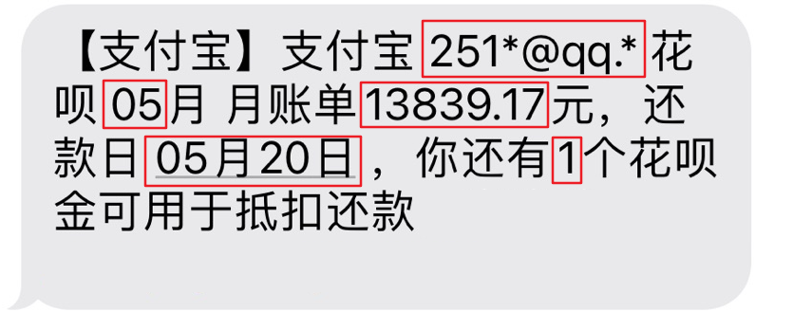
“+” 做连接符
“+”符号与字符串运算的时候是用作连接符的，其结果依然是一个字符串。
int a = 5 ; System.out.println(“abc” + ‘a’); // abca System.out.println("abc" + a); // abc5
System.out.println(5 + a); // 10 System.out.println("abc" + 5 + 'a'); System.out.println(15 + "abc" + 15); System.out.println(a + 'a’);
System.out.println(a + "" +'a'); System.out.println(a + 'a'+" itheima "); System.out.println("itheima"+ a + 'a'); System.out.println("itheima"+ ( a + 'a' ));
独门秘籍：
能算则算，不能算就在一起。（计算机很聪明）

Slide 19
+ 除了做基本数学运算，还有哪些功能？
与字符串做+运算时会被当成连接符，其结果还是字符串。
能算则算，不能算就在一起。

Slide 20
类型转换
运算符
算数运算符
+符号做连接符
自增自减运算符
赋值运算符
关系运算符
逻辑运算符
三元运算符
运算符优先级
案例知识：键盘录入技术

Slide 21
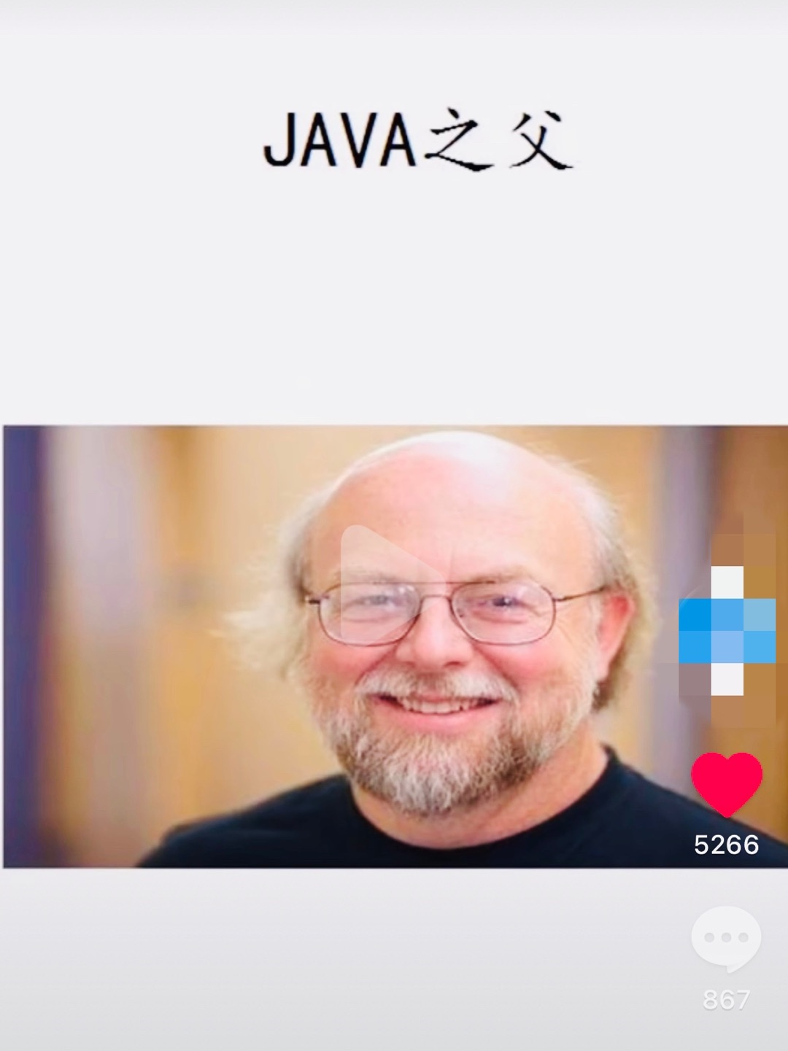
自增自减运算符
符号 | 作用 | 说明
++ | 自增 | 变量自身的值加1
-- | 自减 | 变量自身的值减1
注意：
++ 和 -- 既可以放在变量的后边，也可以放在变量的前边。
++ 、-- 只能操作变量，不能操作字面量的。

Slide 22
自增自减的使用注意事项
++、--如果不是单独使用（如在表达式中、或者同时有其它操作），放在变量前后会存在明显区别
放在变量的前面，先对变量进行+1、-1，再拿变量的值进行运算。
int a = 10; int rs = ++a;
放在变量的后面，先拿变量的值进行运算，再对变量的值进行+1、-1
int b = 10; int rs = b++;

Slide 23
自增、自减运算符是什么，有什么作用？
++、--。对当前变量值+1、-1
自增、自减运算符在变量前后有区别吗？
如果单独使用放前后是没有区别的。
非单独使用：在变量前 ，先进行变量自增/自减，再使用变量。
非单独使用：在变量后 ，先使用变量，再进行变量自增/自减。

Slide 24
自增、自减拓展案例（有些面试题会出现）
int c = 10; int d = 5; int rs3 = c++ + ++c - --d - ++d + 1 + c--; System.out.println(rs3); System.out.println(c); System.out.println(d);

Slide 25
类型转换
运算符
算数运算符
+符号做连接符
自增自减运算符
赋值运算符
关系运算符
逻辑运算符
三元运算符
运算符优先级
案例知识：键盘录入技术

Slide 26
基本赋值运算符
就是“=”。
int a = 10; // 先看“=”右边，把数据10赋值给左边的变量a存储。
扩展赋值运算符
符号 | 作用 | 说明
+= | 加后赋值 | a+=b 等价于 a = (a的数据类型)(a+b); 将a + b的值给a
-= | 减后赋值 | a-=b 等价于 a = (a的数据类型)(a-b); 将a - b的值给a
*= | 乘后赋值 | a*=b 等价于 a = (a的数据类型)(a*b); 将a * b的值给a
/= | 除后赋值 | a/=b 等价于 a = (a的数据类型)(a/b); 将a / b的商给a
%= | 取余后赋值 | a%=b 等价于 a = (a的数据类型)(a%b); 将a % b的商给a
注意：扩展的赋值运算符隐含了强制类型转换。

Slide 27
赋值运算符有哪些？
=、+=、-=、*=、/=、%=
作用是什么？
基本作用是赋值。
+=还可以实现数据的累加，把别人的数据加给自己。

Slide 28
类型转换
运算符
算数运算符
+符号做连接符
自增自减运算符
赋值运算符
关系运算符
逻辑运算符
三元运算符
运算符优先级
案例知识：键盘录入技术

Slide 29
关系运算符
是对数据进行条件判断的符号，最终会返回一个比较的布尔结果（false,true）。
符号 | 说明
== | a==b，判断a和b的值是否相等，成立为true，不成立为false
!= | a!=b，判断a和b的值是否不相等，成立为true，不成立为false
> | a>b， 判断a是否大于b，成立为true，不成立为false
>= | a>=b，判断a是否大于等于b，成立为true，不成立为false
< | a<b， 判断a是否小于b，成立为true，不成立为false
<= | a<=b，判断a是否小于等于b，成立为true，不成立为false
注意：在做相等判断是，千万不要把 == 误写成 =

Slide 30
类型转换
运算符
算数运算符
+符号做连接符
自增自减运算符
赋值运算符
关系运算符
逻辑运算符
三元运算符
运算符优先级
案例知识：键盘录入技术

Slide 31
逻辑运算符概述
可以把多个条件的布尔结果放在一起运算，最终返回一个布尔结果。
符号 | 介绍 | 说明
& | 逻辑与 | 必须都是true，结果才是true; 只要有一个是false，结果一定是false。
| | 逻辑或 | 只要有一个为true、结果就是true
！ | 逻辑非 | 你真我假、你假我真。 !true=false 、 !false= true
^ | 逻辑异或 | 如果两个条件都是false或者都是true则结果是false。两个条件不同结果是true。

Slide 32
短路逻辑运算符
符号 | 介绍 | 说明
&& | 短路与 | 判断结果与“&”一样。过程是左边为 false，右边则不执行。
|| | 短路或 | 判断结果与“|”一样。过程是左边为 true， 右边则不执行。
注意：逻辑与 “&” 、逻辑或“|”: 无论左边是 false还是 true，右边都要执行。

Slide 33
逻辑运算符有哪些，有什么特点？
逻辑与“&” ：有一个为false、结果是false
短路与&&： 一个为false、结果是false。前一个为false,后一个条件不执行了
逻辑或“|”：有一个为true、结果是true
短路或||：一个为true、结果是true。前一个为true，后一个条件不执行了
逻辑非“!”：!false=true、 !true=false
逻辑异或“^” ：相同是false、不同是true。
注意：实际开发中、常用的逻辑运算符还是：&& 、 || 、 !

Slide 34
类型转换
运算符
算数运算符
+符号做连接符
自增自减运算符
赋值运算符
关系运算符
逻辑运算符
三元运算符
运算符优先级
案例知识：键盘录入技术

Slide 35

三元运算符介绍
格式：
条件表达式 ? 值1 : 值2;
执行流程：首先计算关系表达式的值，如果值为true，返回值1，如果为false，返回值2。
true
考试通过
分数大于等于 60吗？
false
成绩不合格

Slide 36
求三个整数的最大值
需求：定义三个整数，找出最大值并打印在控制台。
分析：
用三元运算符获取前两个整数的最大值，并用临时变量保存起来。
num1 > num2 ? num1 : num2;
用三元运算符，让临时最大值，和第三个整数，进行比较，并记录结果。
temp > num3 ? temp : num3;
输出结果

Slide 37
类型转换
运算符
算数运算符
+符号做连接符
自增自减运算符
赋值运算符
关系运算符
逻辑运算符
三元运算符
运算符优先级
案例知识：键盘录入技术

Slide 38
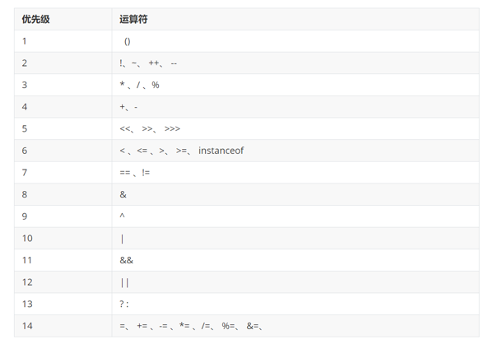

运算符优先级
在表达式中，哪个运算符先执行后执行是要看优先级的，例如 “*、/” 的优先级高于”+、-”。

Slide 39
运算符优先级
// 目标：看看Java是否存在优先级，大家以后需要注意优先级问题 System.out.println(10 > 3 || 10 > 3 && 10 < 3); // true System.out.println( (10 > 3 || 10 > 3 ) && 10 < 3); // false

Slide 40
类型转换
运算符
案例知识：键盘录入技术

Slide 41
需求：
请完成Java程序与用户交互，比如录入用户输入的名称、年龄，怎么办？。
JDK
JRE
javac、java等开发工具
JVM
程序（API）
API （Application Programming Interface,应用程序编程接口）
Java写好的程序(功能代码)，咱们可以直接调用。
Oracle 也为Java写好的程序提供了相应的 API文档(技术使用说明书) 。
下载API文档：
http://www.oracle.com/technetwork/java/javase/downloads/index.html

Slide 42
键盘录入功能实现的三个步骤：
package com.itheima.scanner; import java.util.Scanner; public class Test { public static void main(String[] args) { Scanner sc = new Scanner(System.in); System.out.println(“请输入您的年龄：”); int age = sc.nextInt(); System.out.println(“年龄是：” + age); System.out.println(“请输入您的名称：”); String name = sc.next(); System.out.println("欢迎：" + name); } }
①：导包：告诉程序去JDK的哪个包中找扫描器技术
②：写一行代码代表得到键盘扫描器对象。
③：等待接收用户输入数据。
注意：
System、String在JDK中的Java.lang包下
lang包不需要我们导包，是默认的包。

Slide 43
API是什么？
Application Programming Interface,应用程序编程接口。
Java写好的程序，咱们可以直接调用。
键盘录入的开发步骤
导包：import java.util.Scanner;
抄写代码得到扫描器对象: Scanner sc = new Scanner(System.in)
抄写代码等待接收用户输入的数据: sc.nextInt() 、sc.next()

